Slide 1
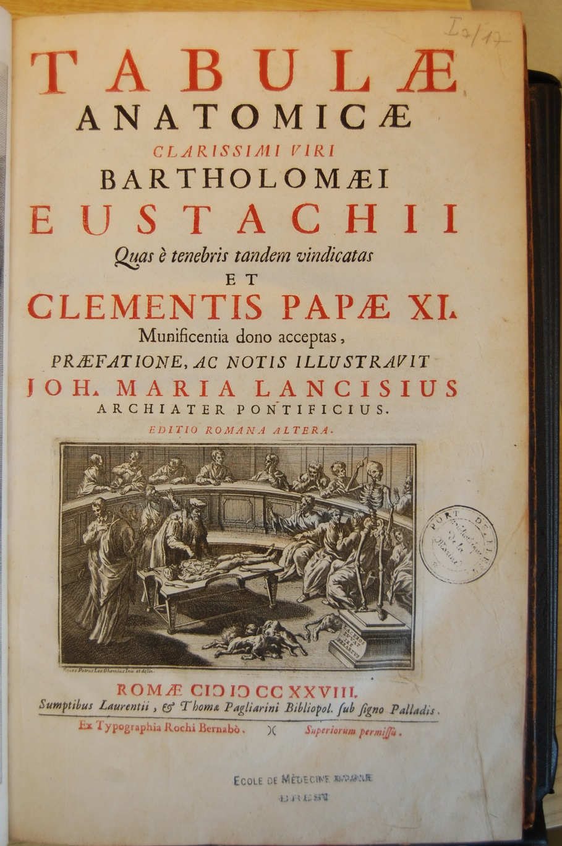
La traduction des Tabulae anatomicae Eustachii de Giovanni-Maria Lancisi (1714) se prête-t-elle à la simplification ?
Par B. Jeanjean,
Professeur de Latin à l’UBO, coordinateur du projet LIBROS

Slide 2
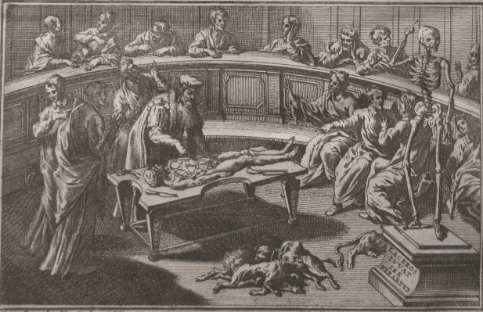

Les Tabulae anatomicae Eustachii éditées par Giovanni-Maria Lancisi en 1714 :
I. La Nature De L’Ouvrage
I. Un ouvrage scientifique qui s’inscrit dans l’histoire de la médecine
P L A N C H E S A N A T O M I Q U E S PAR LE TRÈS ILLUSTRE B A R T H O L O M É E E U S T A C H E Elles ont enfin été tirées des ténèbres ET L E P A P E C L E M E N T XI Dans sa générosité en a fait don ; REHAUSSÉES D’UNE PRÉFACE ET DE NOTES PAR G I O V A N N I M A R I A L A N C I S I ARCHIATRE A LA COUR DU PONTIFE SECONDE EDITION ROMAINE R O M E 1728 Aux frais de Laurent et Thomas Pagliarini, libraires sous le signe de Pallas Bernabo Roch imprimeur. )( Avec l’autorisation des supérieurs

Slide 3
Les Tabulae anatomicae Eustachii éditées par Giovanni-Maria Lancisi en 1714 :
I. La Nature De L’Ouvrage
I. Un ouvrage scientifique qui s’inscrit dans une histoire de la médecine
Bartholomée Eustache (1510-1574)
Giovanni-Maria Lancisi (1654-1720)
-> Edition princeps des Tabulae anatomicae Eustachii : Rome 1714
Jean-Jacques Manget (1652-1742)
-> seconde édition des Tabulae anatomicae Eustachii : Genève 1717
Giovanni-Maria Lancisi (1654-1720)
-> seconde édition romaine (posthume) des Tabulae anatomicae Eustachii : Rome 1728

Slide 4
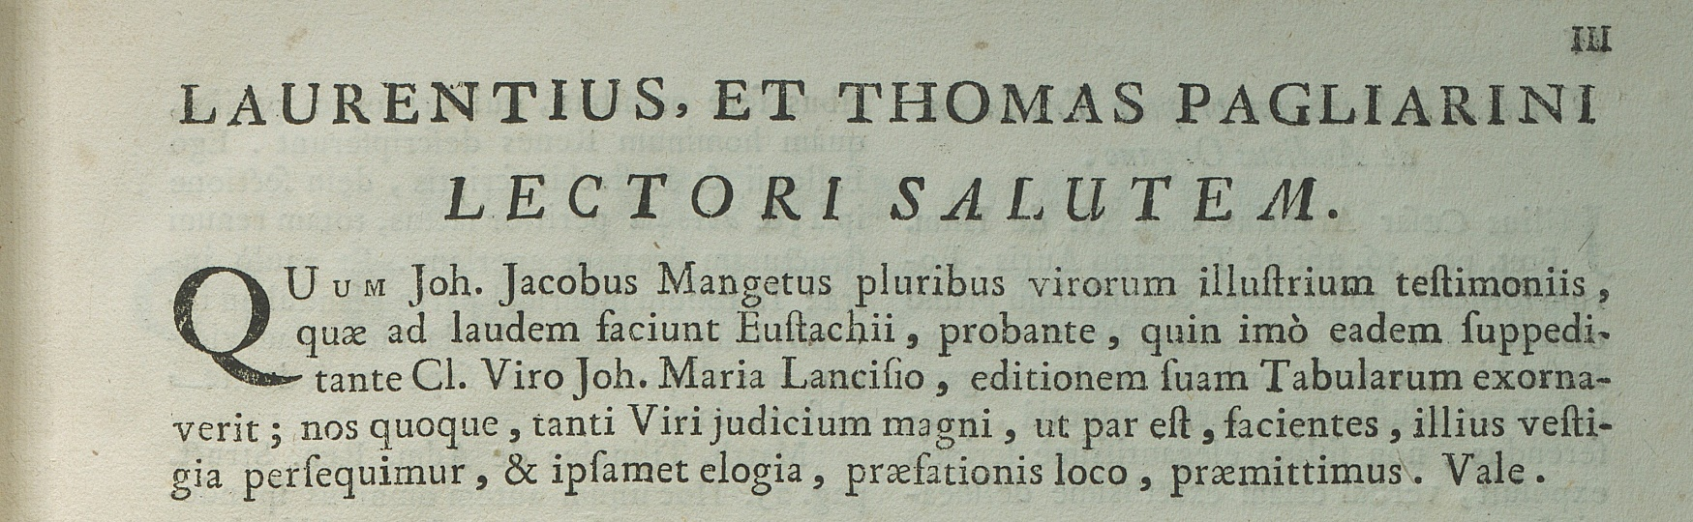
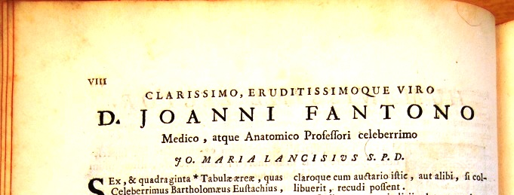
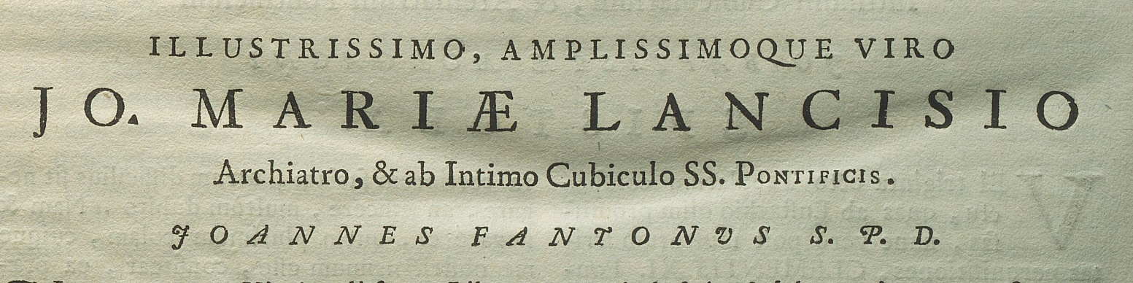
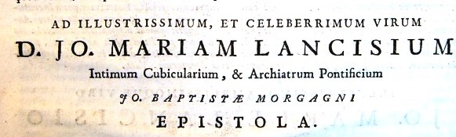
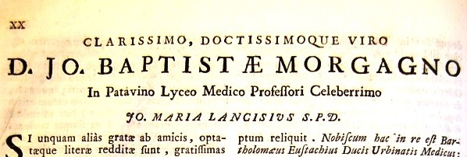
Les Tabulae anatomicae Eustachii éditées par Giovanni-Maria Lancisi en 1714 :
I. La Nature De L’Ouvrage
I. Un ouvrage scientifique qui s’inscrit dans une histoire de la médecine
LAURENT ET THOMAS PAGLIARINI
AU LECTEUR, SALUT
Comme J.-J. Manget, avec l’approbation, voire avec l’aide même du célèbre J.-M. Lancisi, a enrichi sa propre édition des Planches grâce à plusieurs témoignages d’hommes illustres qui font l’éloge d’Eustache, nous faisons à notre tour, comme il se doit, grand cas du jugement d’un si grand homme, suivons ses traces et proposons d’abord, en guise de préface, ces éloges eux-mêmes.

Slide 5
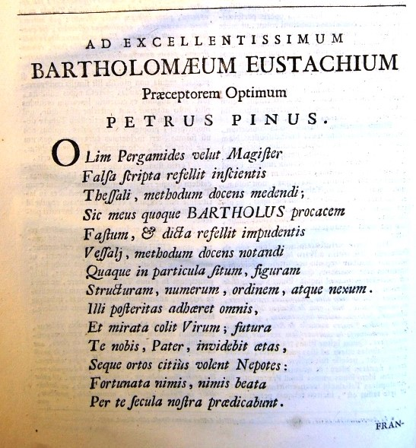
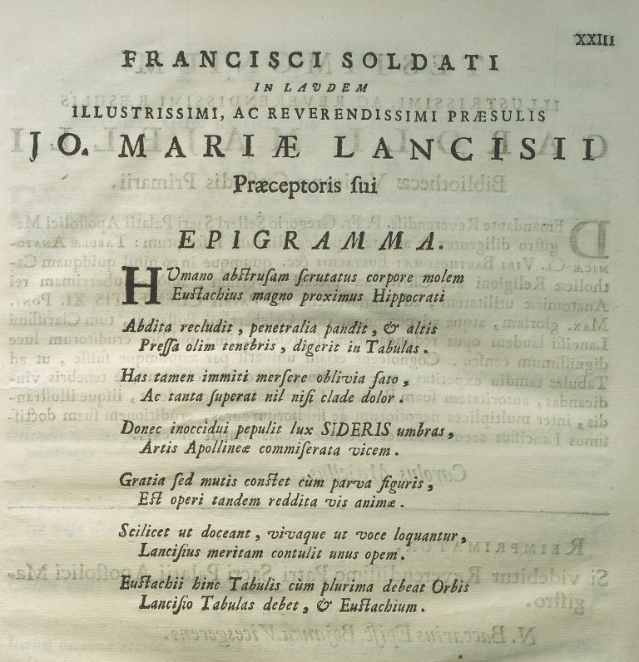
Les Tabulae anatomicae Eustachii éditées par Giovanni-Maria Lancisi en 1714 :
I. La Nature De L’Ouvrage
II. Un ouvrage scientifique qui s’inscrit dans la sociabilité des savants

Slide 6
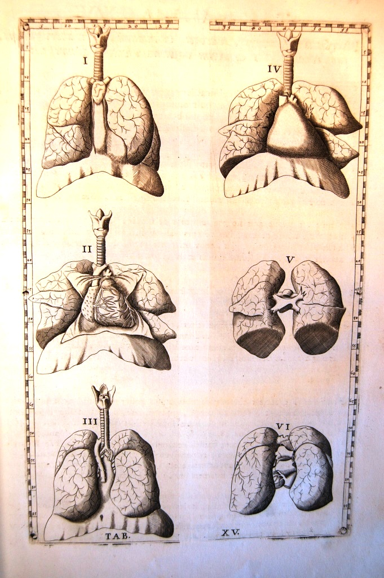
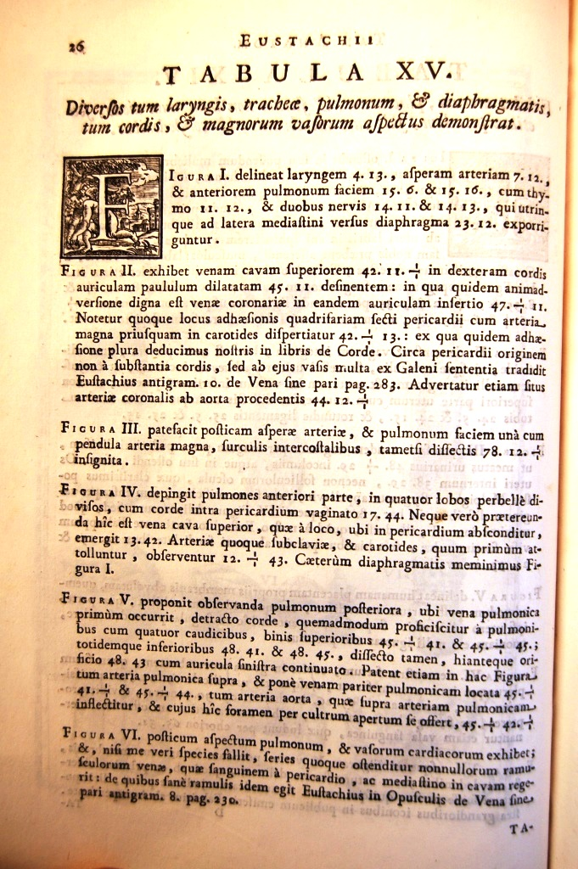
Les Tabulae anatomicae Eustachii éditées par Giovanni-Maria Lancisi en 1714 :
I. La Nature De L’Ouvrage
III. Un ouvrage scientifique descriptif associant images et commentaires
LA PLANCHE XV
expose divers aspects d’une part du larynx, de l’artère âpre, des poumons et du diaphragme, d’autre part du cœur et des gros vaisseaux.
LA FIGURE I présente le dessin du larynx en (4.13), de l’artère âpre en (7.12), et la face antérieure des poumons en (15.6) et (15.16), avec le thymus en (11.12), et deux nerfs en (14.11) et (14.13) qui, de part et d'autre du médiastin, s'allongent en direction du diaphragme en (23.12).

Slide 7
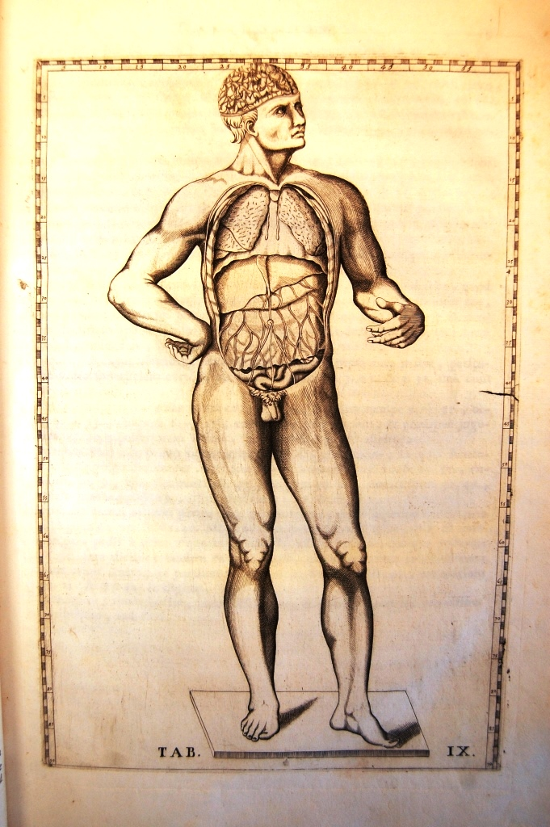
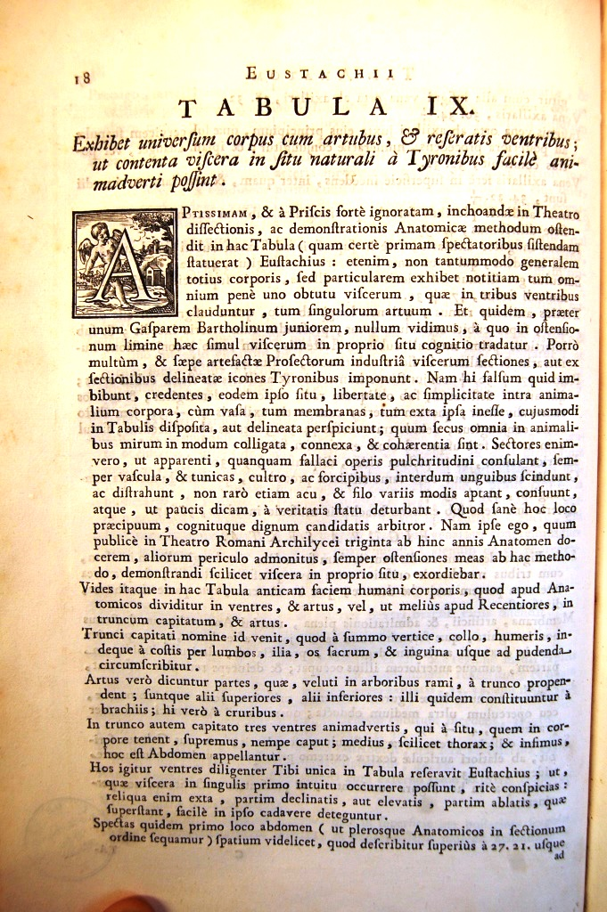
Les Tabulae anatomicae Eustachii éditées par Giovanni-Maria Lancisi en 1714 :
II. Quels principes de traduction retenir ?
1. Traduire dans le respect des connaissances médicales du XVIIIe
2. Traduire dans le respect de la terminologie médicale du XVIIIe
3. Traduire dans le respect du caractère descriptif
des commentaires anatomiques associé aux planches
2. Traduire dans le respect de l’esprit et de la sociabilité du XVIIIe

Slide 8
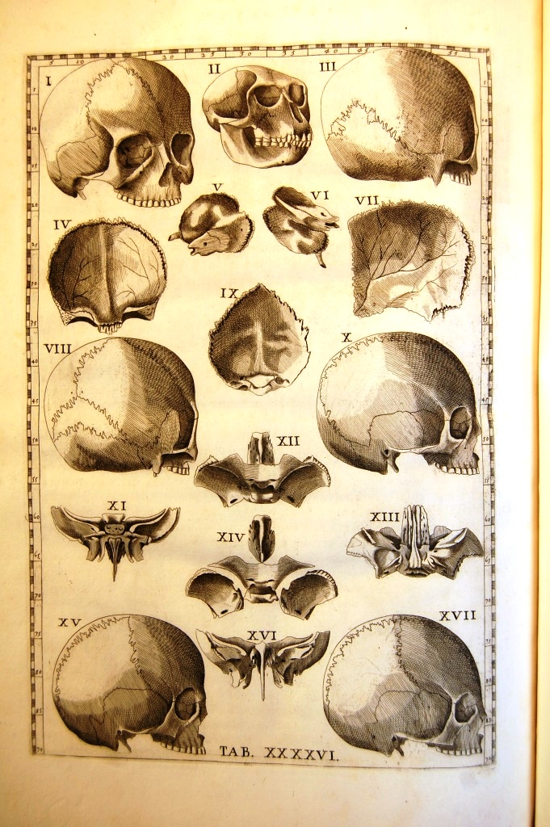
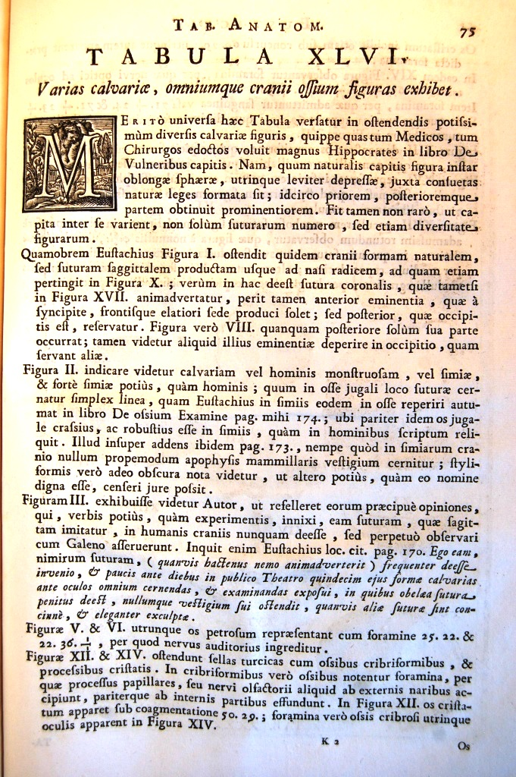
Les Tabulae anatomicae Eustachii éditées par Giovanni-Maria Lancisi en 1714 :
II. Quels principes de traduction retenir ?
Respecter les connaissances et la terminologie médicales du XVIIIe

Slide 9
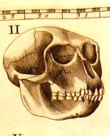

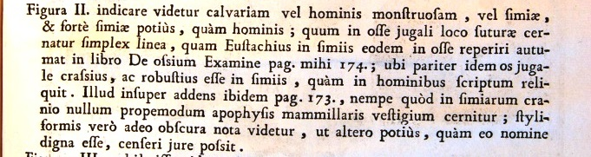
Les Tabulae anatomicae Eustachii éditées par Giovanni-Maria Lancisi en 1714 :
II. Quels principes de traduction retenir ?
Respecter les connaissances et la terminologie médicales du XVIIIe
I. Le recours aux traités médicaux d’Eustache (1564)
De ossium Examine, p. 174

Slide 10
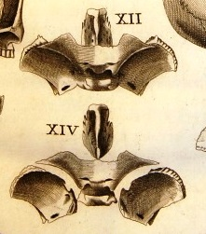
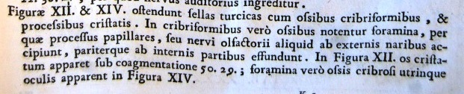
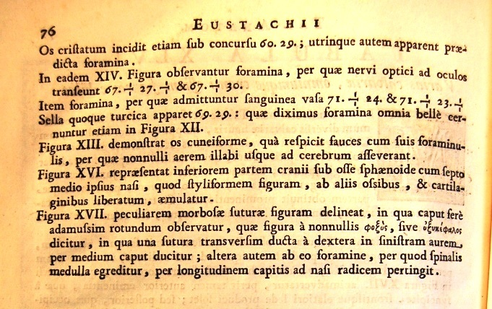
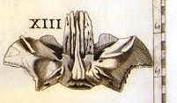
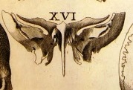
Les Tabulae anatomicae Eustachii éditées par Giovanni-Maria Lancisi en 1714 :
II. Quels principes de traduction retenir ?
Respecter les connaissances et la terminologie médicales du XVIIIe
II. Le recours au lexicon (latin) de Stéphane Blancard (1754)

Slide 11
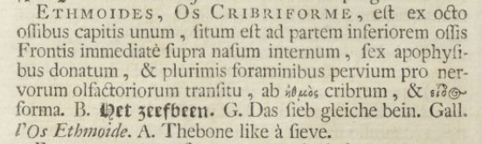
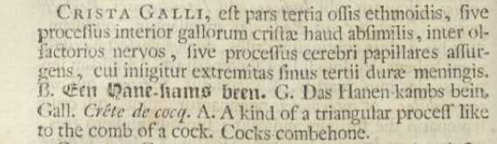
Les Tabulae anatomicae Eustachii éditées par Giovanni-Maria Lancisi en 1714 :
II. Quels principes de traduction retenir ?
L’utilisation des dictionnaires et lexiques médicaux du XVIIIe pour traduire les termes médicaux des Tabulae anatomicae Eustachii
II. Le recours au lexicon (latin) de Stéphane Blancard (1754)
Sella turcica
Os cribriforme
Os cribrosum
Processus cristatus
Os cristatum
Processus papillares
= nervi olfacti
Os cribriforme = Os ethmoïde ?
Os cribrosum = Os ethmoïde ?
Processus cristatus = processus crêté
Os cristatum = os crêté

Slide 12
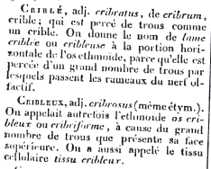
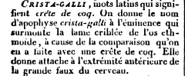
Les Tabulae anatomicae Eustachii éditées par Giovanni-Maria Lancisi en 1714 :
II. Quels principes de traduction retenir ?
L’utilisation des dictionnaires et lexiques médicaux du XVIIIe pour traduire les termes médicaux des Tabulae anatomicae Eustachii
III. Le recours au dictionnaire français de Nysten (1810)
Os cribriforme
Os cribrosum
Processus cristatus
Os cristatum
Os cribriforme = os cribriforme
Os cribrosum = os cribleux
Processus cristatus = processus crêté
Os cristatum = os crêté

Slide 13
Les Tabulae anatomicae Eustachii éditées par Giovanni-Maria Lancisi en 1714 :
II. Quels principes de traduction retenir ?
L’utilisation des dictionnaires et lexiques médicaux du XVIIIe
Traduction simplifiée :
Les Figures 12 et 14 montrent la selle turcique avec l’os ethmoïde et le processus terminé par une crête [crista galli]. Dans l’os ethmoïde on remarque des orifices par lesquels les processus papillaires, ou nerfs olfactifs, reçoivent un signal depuis les parties externes des narines et, de la même façon, le diffusent depuis leurs parties internes. Sur la Figure 12 l’os apparaît surmonté d’une crête au point de convergence 50.29 ; et les orifices de l’os ethmoïde s’offrent aux yeux de part et d’autre sur la Figure 14.
Traduction conforme au respect de la terminologie du XVIIIe :
Les Figures 12 et 14 montrent la selle turcique avec l’os en forme de crible et le processus terminé par une crête [crista galli]. Dans l’os en forme de crible on remarque des orifices par lesquels les processus papillaires, ou nerfs olfactifs, reçoivent un signal depuis les parties externes des narines et, de la même façon, le diffusent depuis leurs parties internes. Sur la Figure 12 l’os apparaît surmonté d’une crête au point de convergence 50.29 ; et les orifices de l’os cribleux s’offrent aux yeux de part et d’autre sur la Figure 14.

Slide 14
Les Tabulae anatomicae Eustachii éditées par Giovanni-Maria Lancisi en 1714 :
II. Quels principes de traduction retenir ?
Le respect de la sociabilité des savants au XVIIIe
FRANCISCI SOLDATI In laudem Illustrissimi, ac Reverendissimi PRAESULIS Jo. Mariae lancisii Praeceptoris sui Epigramma. Humano abstrusam scrutatus corpore molem Eustachius magno proximus Hippocrati Abdita recludit, penetralia pandit,  altis Pressa olim tenebris, digerit in Tabulas. Has tamen immiti mersere obliuia fato, Ac tanta superat nil nisi clade dolor. Donec inoccidui pepulit lux SIDERIS umbras, Artis Apollineae commiserata uicem. Gratia sed mutis constet cum parua figuris Est operi tandem reddita uis animae. Scilicet ut doceant, uiuaque ut uoce loquantur, Lancisius meritam contulit unus opem. Eustachii hinc Tabulis cum plurima debeat Orbis Lancisio Tabulas debet,  Eustachium. | EPIGRAMME A LA LOUANGE DU TRES ILLUSTRE ET TRES RESPECTABLE PROFESSEUR GIOVANNI-MARIA LANCISI Son Maître PAR FRANCESCO SOLDATI Ayant observé la masse cachée du corps humain, Eustache, dans une très grande proximité avec le grand Hippocrate, Découvre ce qui échappait aux regards, met au jour ce qui était profondément enfoui, et, ce qui jadis était recouvert par d’épaisses ténèbres, il le classe dans ses Planches. Cependant celles-ci furent par un sort cruel plongées dans l’oubli. Rien ne survit à un tel désastre, si ce n’est la douleur. Jusqu’à ce qu’enfin la lumière de l’astre inextinguible eût chassé les ombres, Après s’être prise de pitié pour l’art d’Apollon. Mais alors que peu de charme réside dans ces figures muettes La force de la vie a enfin été rendue à l’ouvrage. De fait pour qu’elles instruisent et parlent de vive voix, Lancisi a apporté à lui seul l’aide qu’elles méritaient. C’est pourquoi, alors que le Monde doit beaucoup aux Planches d’Eustache, il doit à Lancisi et les Planches, et Eustache.

Slide 15
Les Tabulae anatomicae Eustachii éditées par Giovanni-Maria Lancisi en 1714 :
II. Quels principes de traduction retenir ?
Le respect de la sociabilité des savants au XVIIIe
EPIGRAMME Ayant observé la masse cachée du corps humain, Eustache, dans une très grande proximité avec le grand Hippocrate, Découvre ce qui échappait aux regards, met au jour ce qui était profondément enfoui, et, ce qui jadis était recouvert par d’épaisses ténèbres, il le classe dans ses Planches. Cependant celles-ci furent par un sort cruel plongées dans l’oubli. Rien ne survit à un tel désastre, si ce n’est la douleur. Jusqu’à ce qu’enfin la lumière de l’astre inextinguible eût chassé les ombres, Après s’être prise de pitié pour l’art d’Apollon. Mais alors que peu de charme réside dans ces figures muettes La force de la vie a enfin été rendue à l’ouvrage. De fait pour qu’elles instruisent et parlent de vive voix, Lancisi a apporté à lui seul l’aide qu’elles méritaient. C’est pourquoi, alors que le Monde doit beaucoup aux Planches d’Eustache, il doit à Lancisi et les Planches, et Eustache.
EPIGRAMME Ayant observé la masse cachée du corps humain, Eustache, dans une très grande proximité avec le grand Hippocrate, Découvre ce qui échappait aux regards, met au jour ce qui était profondément enfoui, et, ce qui jadis était recouvert par d’épaisses ténèbres, il le classe dans ses Planches. Cependant celles-ci furent par un sort cruel plongées dans l’oubli. Rien ne survit à un tel désastre, si ce n’est la douleur. Jusqu’à ce qu’enfin la lumière de l’astre inextinguible eût chassé les ombres, Après s’être prise de pitié pour l’art d’Apollon. Mais alors que peu de charme réside dans ces figures muettes La force de la vie a enfin été rendue à l’ouvrage. De fait pour qu’elles instruisent et parlent de vive voix, Lancisi a apporté à lui seul l’aide qu’elles méritaient. C’est pourquoi, alors que le Monde doit beaucoup aux Planches d’Eustache, il doit à Lancisi et les Planches, et Eustache.
Après qu’il a scruté au fond du corps humain La masse qui s’y cache, D’Hippocrate le grand reprenant le chemin En bon disciple Eustache Dans ses Planches dévoile et découvre les traits De mille vérités Que d’épaisses ténèbres jusque-là couvraient D’un pan d’obscurité. Ces Planches cependant, par un sort odieux, Dans l’oubli s’abîmèrent Et rien ne subsista de ce naufrage affreux Qu’une douleur amère. Mais un jour la lumière éternelle de l’ASTRE Chassa les ombres au loin Car l’art apollinien lésé par ce désastre Avait perdu son bien. Or, seules, ces figures demeuraient muettes Et d’un faible intérêt ; Mais on leur donne vie, elles dressent la tête, peuvent enfin parler ! Pour donner leur leçon d’une voix haute et sûre Elles avaient besoin Que Lancisi sût seul leur apporter, bien sûr, Et son aide et ses soins. Eustache a bien rendu service au Monde entier En dessinant ses Planches, Lancisi à son tour a su nous gratifier Et des Planches et d’Eustache.
EPIGRAMME Ayant observé la masse cachée du corps humain, Eustache, dans une très grande proximité avec le grand Hippocrate, Découvre ce qui échappait aux regards, met au jour ce qui était profondément enfoui, et, ce qui jadis était recouvert par d’épaisses ténèbres, il le classe dans ses Planches. Cependant celles-ci furent par un sort cruel plongées dans l’oubli. Rien ne survit à un tel désastre, si ce n’est la douleur. Jusqu’à ce qu’enfin la lumière de l’astre inextinguible eût chassé les ombres, Après s’être prise de pitié pour l’art d’Apollon. Mais alors que peu de charme réside dans ces figures muettes La force de la vie a enfin été rendue à l’ouvrage. De fait pour qu’elles instruisent et parlent de vive voix, Lancisi a apporté à lui seul l’aide qu’elles méritaient. C’est pourquoi, alors que le Monde doit beaucoup aux Planches d’Eustache, il doit à Lancisi et les Planches, et Eustache.
Après qu’il a scruté au fond du corps humain La masse qui s’y cache, D’Hippocrate le grand reprenant le chemin En bon disciple Eustache Dans ses Planches dévoile et découvre les traits De mille vérités Que d’épaisses ténèbres jusque-là couvraient D’un pan d’obscurité. Ces Planches cependant, par un sort odieux, Dans l’oubli s’abîmèrent Et rien ne subsista de ce naufrage affreux Qu’une douleur amère. Mais un jour la lumière éternelle de l’ASTRE Chassa les ombres au loin Car l’art apollinien lésé par ce désastre Avait perdu son bien. Or, seules, ces figures demeuraient muettes Et d’un faible intérêt ; Mais on leur donne vie, elles dressent la tête, peuvent enfin parler ! Pour donner leur leçon d’une voix haute et sûre Elles avaient besoin Que Lancisi sût seul leur apporter, bien sûr, Et son aide et ses soins. Eustache a bien rendu service au Monde entier En dessinant ses Planches, Lancisi à son tour a su nous gratifier Et des Planches et d’Eustache.
Après qu’il a scruté au fond du corps humain La masse qui s’y cache, D’Hippocrate le grand reprenant le chemin En bon disciple Eustache Dans ses Planches dévoile et découvre les traits De mille vérités Que d’épaisses ténèbres jusque-là couvraient D’un pan d’obscurité. Ces Planches cependant, par un sort odieux, Dans l’oubli s’abîmèrent Et rien ne subsista de ce naufrage affreux Qu’une douleur amère. Mais un jour la lumière éternelle de l’ASTRE Chassa les ombres au loin Car l’art apollinien lésé par ce désastre Avait perdu son bien. Or, seules, ces figures demeuraient muettes Et d’un faible intérêt ; Mais on leur donne vie, elles dressent la tête, peuvent enfin parler ! Pour donner leur leçon d’une voix haute et sûre Elles avaient besoin Que Lancisi sût seul leur apporter, bien sûr, Et son aide et ses soins. Eustache a bien rendu service au Monde entier En dessinant ses Planches, Lancisi à son tour a su nous gratifier Et des Planches et d’Eustache.

Slide 16
La traduction des Tabulae anatomicae Eustachii de Giovanni-Maria Lancisi (1714) se prête-t-elle à la simplification ?
NON !
- Le respect des connaissances médicales du XVIIIe passe par le respect d’un vocabulaire technique et précis
- La suppression des coordonnées associant figures et commentaires rendrait ceux-ci incompréhensibles
- La simplification des termes de présentation (ostendit, exhibet, exponit) par une unique traduction (« montre », e.g.) trahit la volonté de l’auteur d’une variation dans la présentation.
OUI…
- Le respect de la sociabilité du XVIIIe exige de rendre l’esprit des pièces poétiques liminaires qui rendent hommage à l’auteur
… mais NON !
- La mise en rythme et en rimes des pièces poétiques apporte des contraintes nouvelles qui s’ajoutent à la simple opération de transmission du sens !

